Slide 1
PERTEMUAN 5
PROSES DAN THREAD 1

Slide 2
PROSES (pendahuluan)
Proses didefinisikan sebagai program yang sedang dieksekusi. Menurut Silberschatz proses tidak hanya sekedar suatu kode program (text section), melainkan meliputi beberapa aktivitas yang bersangkutan seperti program counter dan stack. Sebuah proses juga melibatkan stack yang berisi data sementara (parameter fungsi/metode, return address, dan variabel lokal) dan data section yang menyimpan variabel-variabel global. Tanenbaum juga berpendapat bahwa proses adalah sebuah program yang dieksekusi yang mencakup program counter, register, dan variabel di dalamnya. Keterkaitan hubungan antara proses dengan Sistem Operasi terlihat dari cara Sistem Operasi menjalankan/mengeksekusi proses. Sistem Operasi mengeksekusi proses dengan dua cara yaitu BATCH SYSTEM yang mengeksekusi JOBS dan TIME-SHARED SYSTEM yang mengatur pengeksekusian program pengguna (user) atau TASKS. Bahkan pada sistem pengguna tunggal (single user) pun seperti Microsoft Windows dan Mac OS, seorang pengguna mampu menjalankan beberapa program pada saat yang sama, seperti Spread Sheet, Web Browser, dan Web Email. Bahkan jika pengguna hanya menggunakan satu program saja pada satu waktu, sistem operasi perlu mendukung program internalnya sendiri, seperti manajemen memori. Dengan kata lain, semua aktivitas tersebut adalah
identik sehingga kita menyebutnya ''Proses''. Program itu sendiri bukanlah sebuah proses.

Slide 3
PROSES (pembentukan)
Saat komputer berjalan, terdapat banyak proses yang berjalan secara bersamaan. Sebuah proses dibuat melalui SYSTEM CALL CREATE-PROCESS membentuk proses turunan (CHILD PROCESS) yang dilakukan oleh proses induk PARENT PROCESS. Proses turunan tersebut juga mampu membuat proses baru sehingga kesemua proses-proses ini pada akhirnya membentuk pohon proses.
Terdapat 2 (dua) kemungkinan bagaimana jalannya (running) proses induk dan turunan berjalan (running). Proses-proses tersebut berjalan secara konkuren atau proses induk menunggu sampai beberapa/seluruh proses turunannya selesai berjalan.
Juga terdapat dua kemungkinan dalam pemberian ruang alamat (address space) proses yang baru. Proses turunan dapat merupakan duplikasi.

Slide 4
PROSES (terminasi)
Suatu proses diterminasi ketika proses tersebut telah selesai mengeksekusi perintah terakhir serta meminta sistem operasi untuk menghapus perintah tersebut dengan menggunakan system call exit.
Pada saat itu, proses dapat mengembalikan data keluaran kepada proses induk-nya melalui system call wait. Semua sumber-daya yang digunakan oleh proses akan dialokasikan kembali oleh sistem operasi agar dapat dimanfaatkan oleh proses lain. Suatu proses juga dapat diterminasi dengan sengaja oleh proses lain melalui system call abort.
Biasanya proses induk melakukan hal ini pada turunannya. Alasan terminasi tersebut seperti:
Turunan melampaui penggunaan sumber-daya yang telah dialokasikan. Dalam keadaan ini, proses induk perlu mempunyai mekanisme untuk memeriksa status turunannya-nya.
Task yang ditugaskan kepada turunan tidak lagi diperlukan.
Proses induk selesai, dan sistem operasi tidak mengizinkan proses turunan untuk tetap berjalan.
Jadi, semua proses turunan akan berakhir pula. Hal ini yang disebut cascading termination

Slide 5
PROSES (status)
Sebuah proses dapat memiliki tiga status utama yaitu:
Running: status yang dimiliki pada saat instruksi-instruksi dari sebuah proses dieksekusi.
Waiting: status yang dimiliki pada saat proses menunggu suatu sebuah event seperti proses M/K.
Ready: status yang dimiliki pada saat proses siap untuk dieksekusi oleh prosesor.
Terdapat dua status tambahan, yaitu saat pembentukan dan terminasi:
New: status yang dimiliki pada saat proses baru saja dibuat.
Terminated: status yang dimiliki pada saat proses telah selesai dieksekusi.

Slide 6
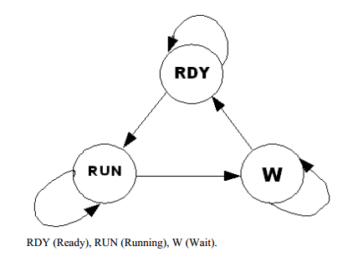
PROSES (status utama)
Hanya satu proses yang dapat berjalan pada prosesor mana pun pada satu waktu. Namun, banyak proses yang dapat berstatus Ready atau Waiting. Ada tiga kemungkinan bila sebuah proses memiliki status Running:
Jika program telah selesai dieksekusi maka status dari proses tersebut akan berubah menjadi Terminated.
Jika waktu yang disediakan oleh OS untuk proses tersebut sudah habis maka akan terjadi interrupt dan proses tersebut kini berstatus Ready.
Jika suatu event terjadi pada saat proses dieksekusi (seperti ada permintaan M/K) maka proses tersebut akan menunggu event tersebut selesai dan proses berstatus Waiting

Slide 7
PROSES CONTROL BLOCK (PCB)
Setiap proses digambarkan dalam sistem operasi oleh sebuah process control block (PCB) – juga disebut sebuah control block. Sebuah PCB ditunjukkan dalam “Process Control Block”. PCB berisikan banyak bagian dari informasi yang berhubungan dengan sebuah proses yang spesifik, termasuk hal-hal di bawah ini:
Status proses: status mungkin, new, ready, running, waiting, halted, dan juga banyak lagi.
Program counter: suatu stack yang berisi alamat dari instruksi selanjutnya untuk dieksekusi untuk proses ini.
CPU register: Register bervariasi dalam jumlah dan jenis, tergantung pada rancangan komputer.
Register tersebut termasuk accumulator, register indeks, stack pointer, general-purposes register, ditambah code information pada kondisi apa pun. Beserta dengan program counter, keadaan/status informasi harus disimpan ketika gangguan terjadi, untuk memungkinkan proses tersebut berjalan/bekerja dengan benar setelahnya (lihat Gambar 10.3, “Status Proses”).
Informasi manajemen memori: Informasi ini dapat termasuk suatu informasi sebagai nilai dari dasar dan batas register, tabel page/halaman, atau tabel segmen tergantung pada sistem memori yang digunakan oleh sistem operasi (lihat Bagian V, “Memori”).
Informasi pencatatan: Informasi ini termasuk jumlah dari CPU dan waktu riil yang digunakan, batas waktu, jumlah akun jumlah job atau proses, dan banyak lagi.
Informasi status M/K: Informasi termasuk daftar dari perangkat M/K yang di gunakan pada proses ini, suatu daftar berkas-berkas yang sedang diakses dan banyak lagi.
PCB hanya berfungsi sebagai tempat penyimpanan informasi yang dapat bervariasi dari proses yang satu dengan yang lain

Slide 8
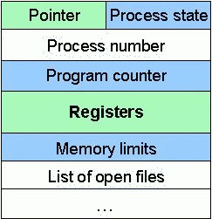
Gambar
PROSES CONTROL BLOCK (PCB)

Slide 9
HIRARKI PROSES
Sistem operasi yang mendukung konsep proses harus menyediakan beberapa cara untuk membuat seluruh proses yang dibutuhkan. Pada sistem yang simple atau sistem yang didisain untuk menjalankan applikasi sederhana, sangat mungkin untuk mendapatkan seluruh proses yang akan dibutuhkan itu, terjadi pada waktu sistem dimulai. Pada kebanyakan system bagaimanapun juga beberapa cara dibutuhkan untuk membuat dan menghacurkan selama operasi.
Hieraki proses biasanya tidak sangat deep (lebih dari tiga tingkatan adalah tidak wajar), dimana hierarki berkas umumnya empat atau lima. Hierarki proses typically short-lived, kebanyakan umumnya cuma beberapa menit saja, tapi hierarki direktorinya dapat exist sampai bertahun-tahun.
Pemilikan dan perlindungan juga membedakan antara proses dan berkas-berkas. Biasanya hanya proses induk yang dapat mengendalikan atau bahkan mengakses sebuah proses turunan, tapi mekanismenya membolehkan berkas-berkas dan direktori dibaca oleh grup daripada hanya pemilik.

Slide 10
Rangkuman Proses
Sebuah proses adalah suatu program yang sedang dieksekusi. Proses lebih dari sebuah kode program tetapi juga mencakup program counter, stack, dan sebuah data section. Dalam pengeksekusiannya sebuah proses juga memiliki status yang mencerminkan keadaan dari proses tersebut. Status dari proses dapat berubah-ubah setiap saat sesuai dengan kondisinya. Status tersebut mungkin menjadi satu dari lima status berikut: new, ready, running, waiting, atau terminated. Setiap proses juga direpresentasikan oleh Proces Control Block (PCB) yang menyimpan segala informasi yang berkaitan dengan proses tersebut.

Slide 11
THREAD (definisi)
Thread adalah sebuah pengontrol aliran program pelaksanaan program dengan menggunakan kendali tunggal. Operasi yang paling Modern saat ini adalah sistem yang banyak sekali menyediakan berbagai cara, dan memungkinkan suatu proses terkendali dengan baik.

Slide 12
THREAD (konsep)
Sejauh ini, proses merupakan sebuah program yang mengeksekusi thread tunggal. Kendali thread tunggal ini hanya memungkinkan proses untuk menjalankan satu tugas pada satu waktu. Banyak sistem operasi modern telah memiliki konsep yang dikembangkan agar memungkinkan sebuah proses untuk mengeksekusi multi-threads. Umpamanya, secara bersamaan mengetik dan menjalankan pemeriksaan ejaan didalam proses yang sama.
Thread merupakan unit dasar dari penggunaan CPU, yang terdiri dari Thread_ID, program counter, register set, dan stack. Sebuah thread berbagi code section, data section, dan sumber daya sistem operasi dengan Thread lain yang dimiliki oleh proses yang sama. Thread juga sering disebut lightweight process. Sebuah proses tradisional atau heavyweight process mempunyai thread tunggal yang berfungsi sebagai pengendali. Perbedaannya ialah proses dengan thread yang banyak – mengerjakan lebih dari satu tugas pada satu satuan waktu

Slide 13
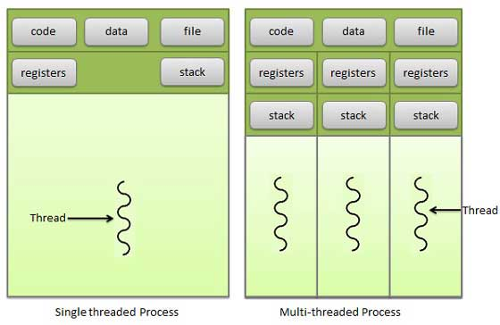
THREAD (gambar)

Slide 14
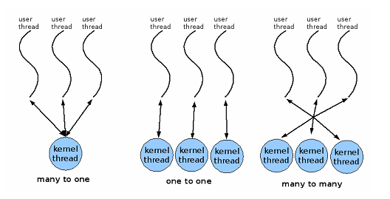
THREAD (gambar)

Slide 15
MULTI-THREAD (konsep)
Pada umumnya, perangkat lunak yang berjalan pada komputer modern dirancang secara multi-threading. Sebuah aplikasi biasanya diimplementasi sebagai proses yang terpisah dengan beberapa thread yang berfungsi sebagai pengendali. Contohnya sebuah web browser mempunyai thread untuk menampilkan gambar atau tulisan sedangkan thread yang lain berfungsi sebagai penerima data dari network.
Terkadang ada sebuah aplikasi yang perlu menjalankan beberapa tugas yang serupa. Sebagai
contohnya sebuah web server dapat mempunyai ratusan klien yang mengaksesnya secara
concurrent. Kalau web server berjalan sebagai proses yang hanya mempunyai thread tunggal maka ia hanya dapat melayani satu klien pada pada satu satuan waktu. Bila ada klien lain yang ingin mengajukan permintaan maka ia harus menunggu sampai klien sebelumnya selesai dilayani. Solusinya adalah dengan membuat web server menjadi multi-threading. Dengan ini maka sebuah web server akan membuat thread yang akan mendengar permintaan klien, ketika permintaan lain diajukan maka web server akan menciptakan thread lain yang akan melayani permintaan tersebut.

Slide 16
THREAD (keuntungan)
Responsif. Aplikasi interaktif menjadi tetap responsif meski pun sebagian dari program sedang diblok atau melakukan operasi yang panjang kepada pengguna. Umpamanya, sebuah thread dari web browser dapat melayani permintaan pengguna sementara thread lain berusaha menampilkan gambar.
Berbagi sumber daya. thread berbagi memori dan sumber daya dengan thread lain yang dimiliki oleh proses yang sama. Keuntungan dari berbagi kode adalah mengizinkan sebuah aplikasi untuk mempunyai beberapa thread yang berbeda dalam lokasi memori yang sama.
Ekonomis. Pembuatan sebuah proses memerlukan dibutuhkan pengalokasian memori dan sumber daya. Alternatifnya adalah dengan penggunaan thread, karena thread berbagi memori dan sumber daya proses yang memilikinya maka akan lebih ekonomis untuk membuat dan context switch thread. Akan susah untuk mengukur perbedaan waktu antara proses dan thread dalam hal pembuatan dan pengaturan, tetapi secara umum pembuatan dan pengaturan proses lebih lama dibandingkan thread. Pada Solaris, pembuatan proses lebih lama 30 kali dibandingkan pembuatan thread, dan context switch proses 5 kali lebih lama dibandingkan context switch thread.
Utilisasi arsitektur multiprocessor. Keuntungan dari multithreading dapat sangat meningkat pada arsitektur multiprocessor, dimana setiap thread dapat berjalan secara pararel di atas processor yang berbeda. Pada arsitektur processor tunggal, CPU menjalankan setiap thread secara bergantian tetapi hal ini berlangsung sangat cepat sehingga menciptakan ilusi pararel, tetapi pada kenyataannya hanya satu thread yang dijalankan CPU pada satu-satuan waktu (satu-satuan waktu pada CPU biasa disebut time slice atau quantum).

Slide 17
LATIHAN SOAL
Tunjukkan dua contoh pemrograman dari multithreading yang dapat meningkatkan sebuah solusi thread tunggal.
Tunjukkan dua contoh pemrograman dari multithreading yang tidak dapat meningkatkan sebuah solusi thread tunggal.
Sebutkan dua perbedaan antara user level thread dan kernel thread. Saat kondisi bagaimana salah satu dari thread tersebut lebih baik
Jelaskan tindakan yang diambil oleh sebuah kernel saat alih konteks antara kernel level thread.
Sumber daya apa sajakah yang digunakan ketika sebuah thread dibuat? Apa yang membedakannya dengan pembentukan sebuah proses.
Tunjukkan tindakan yang diambil oleh sebuah thread library saat alih konteks antara user level thread.
Sebutkan lima aktivitas sistem operasi yang merupakan contoh dari suatu managemen proses.
Definisikan perbedaan antara penjadualan short term, medium term dan long term.
Jelaskan tindakan yang diambil oleh sebuah kernel ketika alih konteks antar proses.
Informasi apa saja yang disimpan pada tabel proses saat alih konteks dari satu proses ke proses lain.

Slide 18
Next….
PERTEMUAN - 6

